Slide 1
ДОМАШНИЙ ТЕАТР КАК СРЕДСТВО ФОРМИРОВАНИЯ ВЗАИМООТНОШЕНИЙ В СЕМЬЕ
Театральное искусство, близко и понятно детям ведь в основе театра лежит игра. Театр обладает огромной мощью воздействия на эмоциональный мир ребёнка. Создавая домашний кукольный театр, вы вместе с малышом примеряете на себя множество ролей: будете делать кукол, рисовать декорации, писать сценарий, оформлять сцену, продумывать музыкальное сопровождение и, конечно, показывать сам спектакль. Только представьте, сколько творчества, смекалки, уверенности в себе потребует это занятие от крохи. А еще тренировка мелкой моторики, развитие речи, художественного вкуса и фантазии, познание нового и интересного, радость совместной деятельности с близкими людьми, гордость за свои успехи… Действительно, создание домашнего кукольного театра настолько развивающая и многогранная деятельность, что стоит не пожалеть на это времени и сил. Итак, попробуем… .

Slide 2
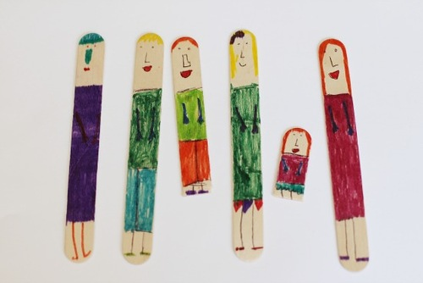
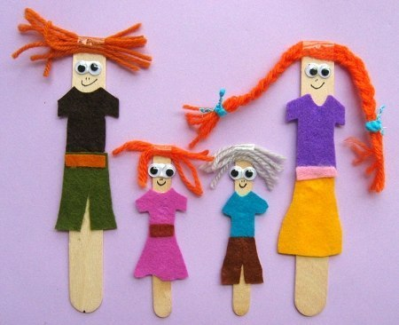
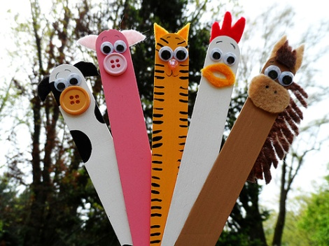
Как и из чего сделать домашний кукольный театр?
Для домашнего театра и просто так, можно использовать куклы сделанные из палочек от мороженного.
Есть несколько вариантов изготовления таких кукол:
1 вариант
Куклы -просто раскрашенные палочки от мороженного фломастерами или красками. Фантазируя вы можете создать целую семью.
2 вариант
Куклы украшенные тканью или бумагой
Необходимо: нитки для вязания, фетр или картон, палочки от мороженного, клей , ножницы.
Украшаем палочки нитками в виде волос, Рисуем лица. Вырезаем из фетра или картона одежду, наклеиваем ..
3 вариант
Куклы раскрашенные краской и украшенные мелкими элементами.
Куклы готовы , можно разыгрывать представление

Slide 3
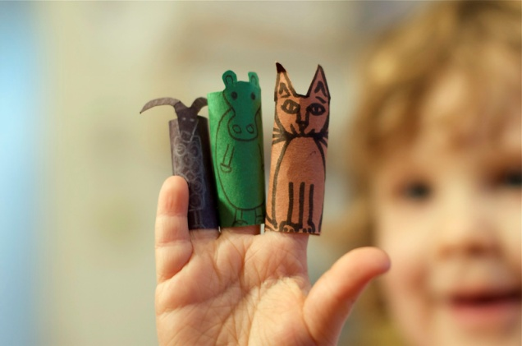
Пальчиковые куклы
Для домашнего театра и просто так, можно использовать куклы сделанные из небольших рулончиков бумаги.
Меряем высоту пальца, линейкой, прибавляем немного на рисунок головы животного. Вырезаем по высоте полоску бумаги, обворачиваем ею палец с небольшим запасом. разворачиваем рулончик. Рисуем необходимый нам рисунок животного, вырезаем верх по контуру. Сворачиваем обратно рулончик, край подклеиваем или скрепляем скрепками
Вариант 2 плоские Распечатываем образцы кукол или сами рисуем, вырезаем, не забываем сделать дырки для пальцев, раскрашиваем, для стойкости обклеить скотчем. Кукла для театра готова.

Slide 4
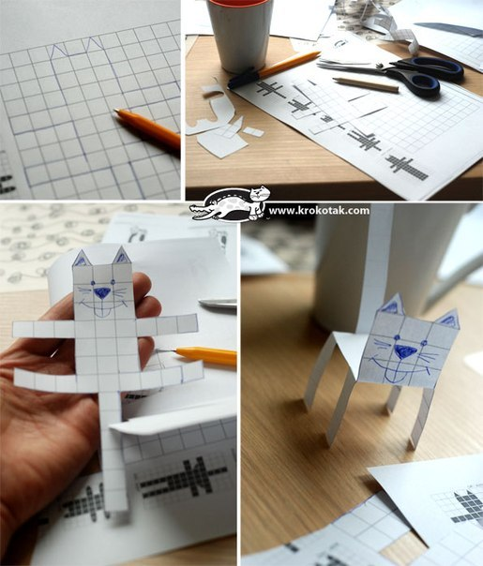
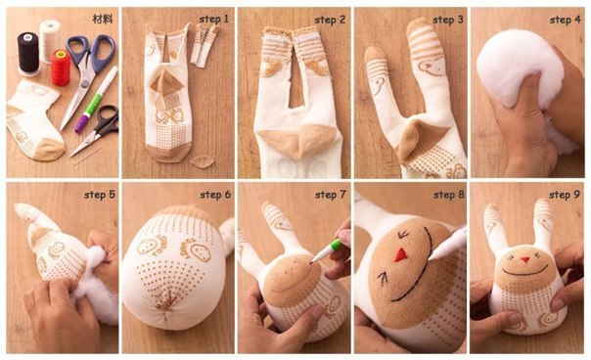
Куклы из бумаги 3 способ
Необычный театр кукол можно сделать из тетрадной бумаги
Куклы из носка.
Куклы из носков своими руками не потребуют много затрат, и их очень просто изготовить. В вашем доме всегда найдется несколько пар капроновых, трикотажных или махровых носков, приготовленных на выброс. Своими умелыми руками вы дадите им вторую жизнь.

Slide 5
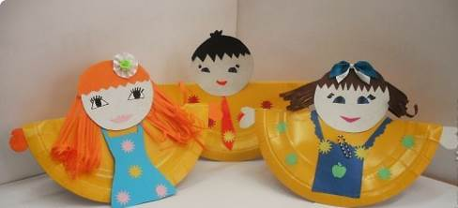
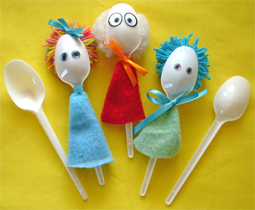
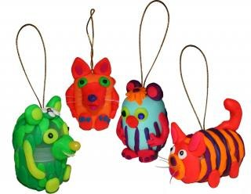
А ещё, ещё можно театр из….
из бумажной тарелки
из пластмассовых ложек
из киндер яиц

Slide 6
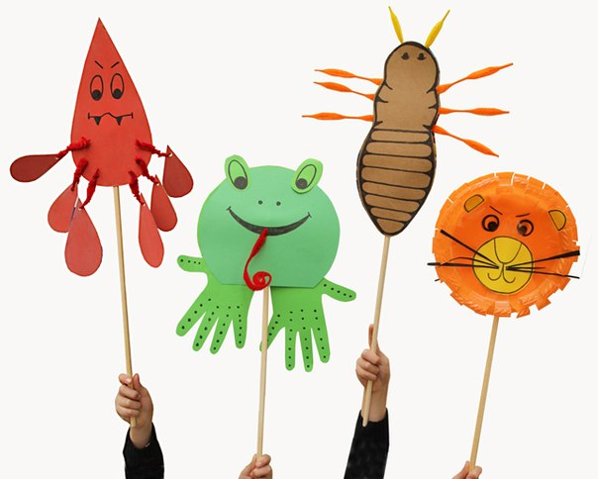
И так:
С помощью героев театра, дети учатся сотрудничать между собой и взрослыми. В процессе игры малыш учится общаться и выражать свои чувства. Конечно же, игры с ним стимулируют развитие речи Обыгрывание сказочных историй способствует развитию памяти и воображения. Кукольный театр способствует развитию широкому спектру творческих способностей - формируются актерские и музыкальные навыки Кукольный театр - лучшее средство для борьбы со стеснительностью. Домашний кукольный театр - это возможность самому стать ребенком и окунуться в мир детства. И конечно, повод поиграть со своим малышом.
.
из киндер яиц

